Slide 1


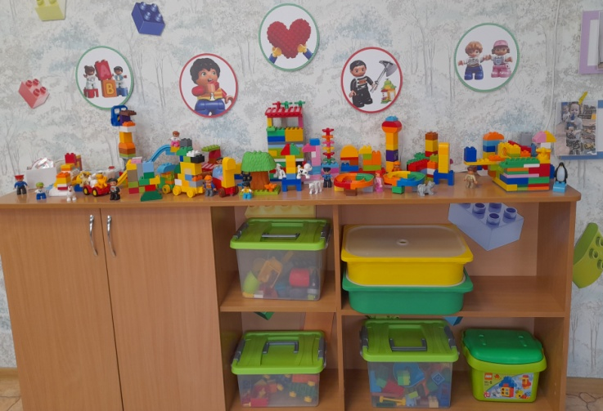
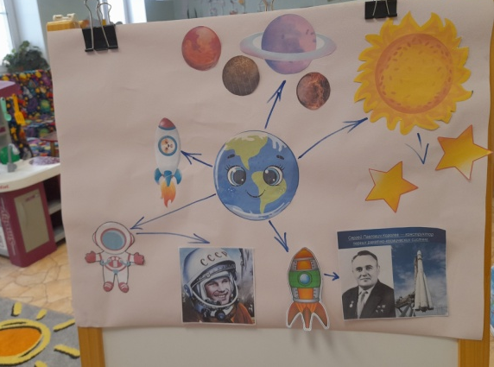
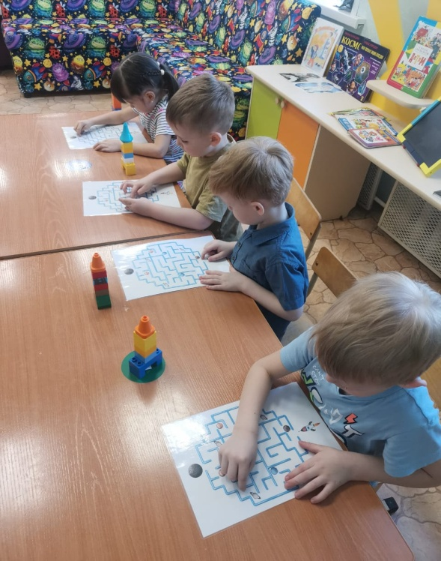

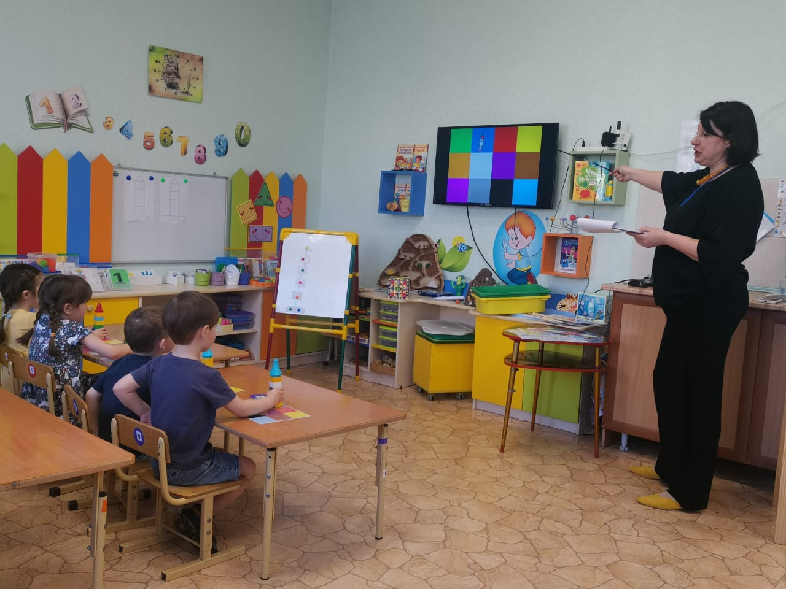

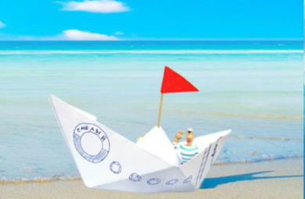

«Класс! от мастера»
Лаборатория «Леголенд»
Алгоритмика
Воспитатель Черникова Юлия Анатольевна
МБДОУ ЦРР-"Детский сад №16
"Кораблик"

Slide 2
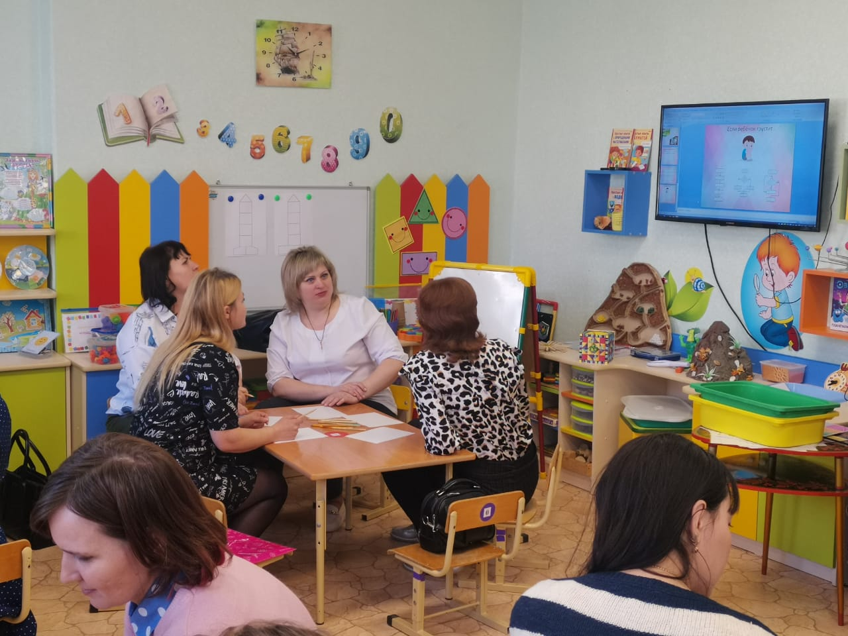
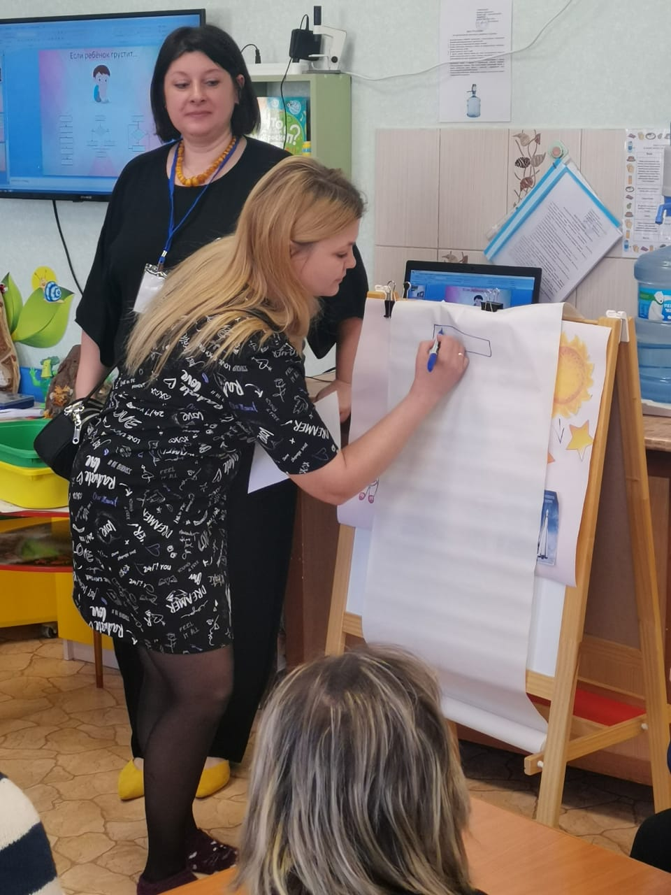
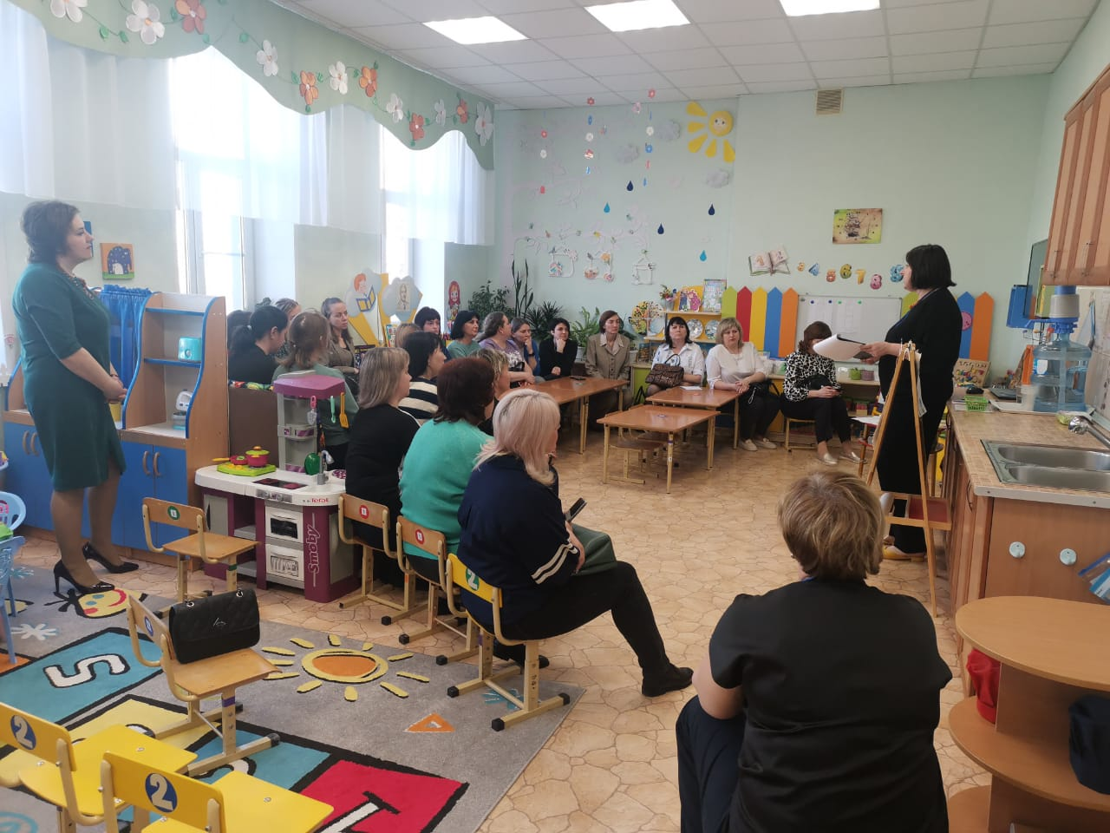
Мастерская «Алгоритмика»
Воспитатель Черникова Юлия Анатольевна
МБДОУ ЦРР-"Детский сад №16
"Кораблик"

Slide 3

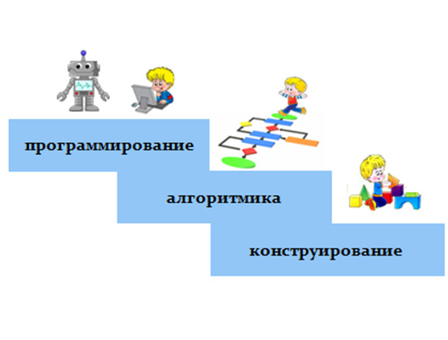

Slide 4
Алгори́тмика — раздел информатики, наука об алгоритмах. Круг задач алгоритмики включает создание алгоритмов, доказательство их правильности и выполнимости, изучение их свойств и также исследование различных исполнителей.

Slide 5
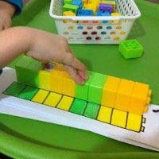
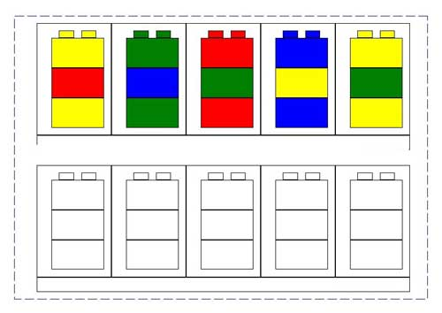
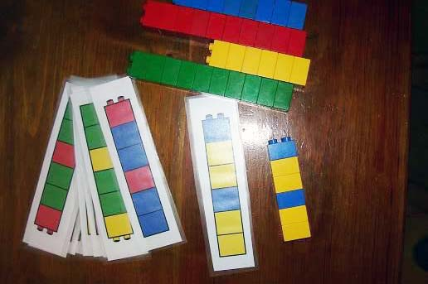

Slide 6
